Slide 1


에꼴캡스톤디자인
5, 6주차 과제 :
이진 탐색, 그리디와 정수론
경성대학교 소프트웨어학과
2023564008 김미진

Slide 2


목차
01
02
03
이진 탐색
그리디 알고리즘
소수 구하기
1920번, 2343번
11047번, 1715번, 1931번, 1541번
1929번
04
05
06
오일러 피
유클리드 호제법
확장 유클리드 호제법
11689번
1934번
21568번
06
목차 쓰는 곳
소개할 내용을 입력해 보세요.
포함되는 내용을 나열해 보세요.
이진 탐색, 그리디와 정수론
Page 02

Slide 3
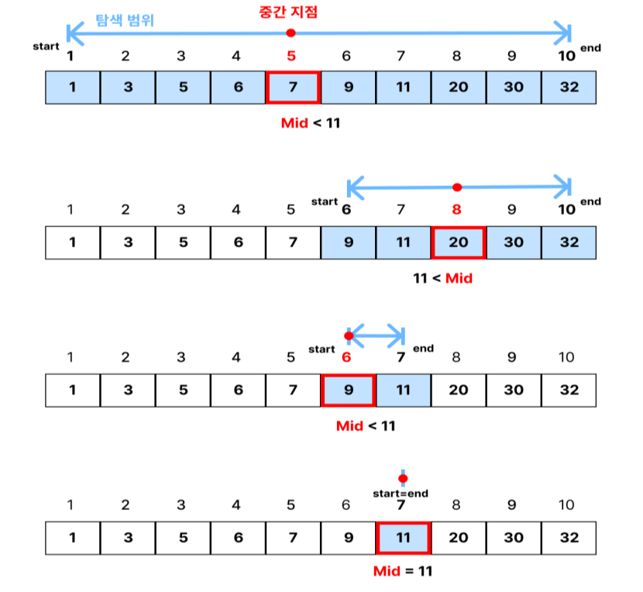
이진 탐색 : 정렬된 데이터에서 중앙값을 기준으로 범위를 절반씩 줄여가며 값을 찾는 알고리즘
아래 과정을 최소 탐색 범위가 최대 탐색 범위보다 작거나 같을 때까지 반복
1. 탐색 범위의 중간값을 구함(소수점은 버림)
중간값=(최소 범위+최대 범위)/2
2. 중간값 위치에 있는 데이터와 내가 찾고자 하는 값과 비교
3. 중간값 데이터=내가 찾고자 하는 값:
탐색 종료
4. 중간값 데이터>내가 찾고자 하는 값:
탐색 범위 중 최대 탐색 범위를 중간값-1로 설정 후 재탐색
5. 중간값 데이터<내가 찾고자 하는 값:
최소 탐색 범위를 중간값+1로 설정 후 재탐색
이진 탐색, 그리디와 정수론
Page 03

Slide 4
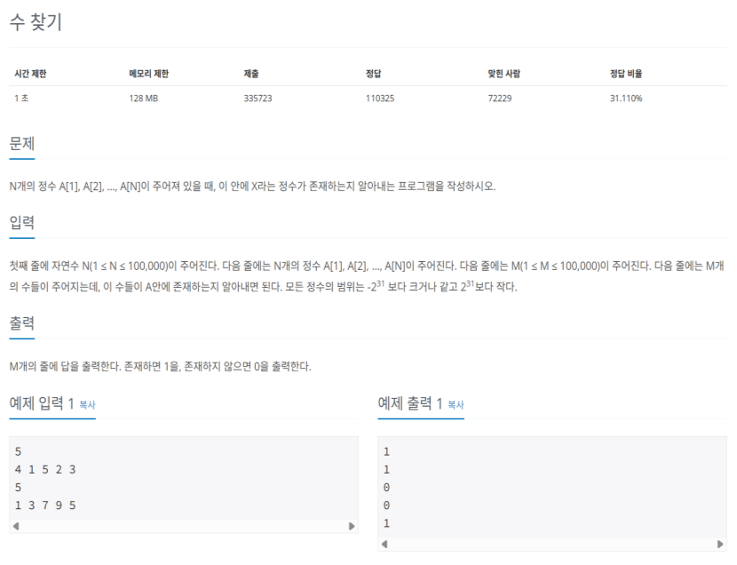
1920번 - 수 찾기
N개의 정수 A들이 주어지고 M개의 수들이 주어질 때,
이 수들이 A 안에 존재하면 1을, 존재하지 않으면 0을 M개의 줄에 출력하는 문제
이진 탐색, 그리디와 정수론
Page 04

Slide 5
1920번 - Python
import sys
N = int(sys.stdin.readline()) # 빠른 입력 처리
A = list(map(int, sys.stdin.readline().split()))
A.sort() # 이진 탐색을 위한 정렬
M = int(sys.stdin.readline())
targets = list(map(int, sys.stdin.readline().split()))# A에서 찾을 정수 리스트
results = [] # 결과 저장
for target in targets:
start = 0 # 탐색 시작 인덱스
end = N - 1 # 탐색 끝 인덱스 (A 배열의 마지막 인덱스)
found = 0 # 결과를 저장할 변수 (0: 못 찾음, 1: 찾음)
while start <= end: # 시작 인덱스가 끝 인덱스보다 작거나 같을 때까지 반복
mid = (start + end) // 2 # 중간 인덱스를 계산
if A[mid] == target: # 일치 시 결과를 1로 설정, 반복(while) 종료
found = 1
break
elif A[mid] < target: # 중간값이 목표 값보다 작다면, start의 값 변경
start = mid + 1
else: # 중간값이 목표 값보다 크다면, end의 값 변경
end = mid - 1
results.append(str(found)) # 결과 문자열 변환 후 리스트 추가
sys.stdout.write('\n'.join(results)) # 빠른 출력, 줄바꿈으로 결과 출력
이진 탐색, 그리디와 정수론
Page 05

Slide 6
1920번 - Java
int start = 0; // 탐색 시작 인덱스
int end = N - 1; // 탐색 끝 인덱스
boolean found = false; // 찾았는지 여부를 판단할 플래그 변수
while (start <= end) { // start가 end보다 작거나 같을 때까지 반복
int mid = (start + end) / 2; // 중간 인덱스 계산
if (A[mid] == target) { // 목표=중간값, 변수 true 변경 후 반복 종료
found = true;
break;
} else if (A[mid] < target) { // 목표>중간값, 탐색 범위를 오른쪽으로 좁힘
start = mid + 1;
} else { // 목표<중간값, 탐색 범위를 왼쪽으로 좁힘
end = mid - 1;
}
}
if (found) { // 결과 저장 (찾았으면 1, 못 찾았으면 0) 후 줄바꿈 추가
sb.append(1).append('\n');
} else {
sb.append(0).append('\n');
}
}
System.out.print(sb.toString()); // 최종 결과 출력
}
}
import java.io.*;
import java.util.*;
public class Main {
public static void main(String[] args) throws IOException {
BufferedReader br = new BufferedReader(new InputStreamReader(System.in)); // 입력 속도 개선
StringBuilder sb = new StringBuilder(); // 출력 한 번에 처리
int N = Integer.parseInt(br.readLine());
// 공백 구분 문자열 저장
StringTokenizer st = new StringTokenizer(br.readLine());
int[] A = new int[N];// A 배열 생성 후
for (int i = 0; i < N; i++) {// 문자열 저장한 걸 정수로 변환해 A 배열에 채움
A[i] = Integer.parseInt(st.nextToken());
}
Arrays.sort(A); // 이진 탐색을 위한 정렬
int M = Integer.parseInt(br.readLine());
st = new StringTokenizer(br.readLine());// 공백으로 구분해서 문자열 저장
for (int i = 0; i < M; i++) {
int target = Integer.parseInt(st.nextToken()); // st의 다음 문자열->정수로 변환 후 target 변수에 저장
이진 탐색, 그리디와 정수론
Page 06

Slide 7
1920번 - JavaScript
while (start <= end) { // 왼쪽 인덱스가 오른쪽 인덱스보다 작거나 같을 때까지 반복
const mid = Math.floor((start + end) / 2); // 중앙 인덱스 계산
if (arrA[mid] === target) { // 중앙값이 찾으려는 값(target)과 같으면
found = true; // 찾았음 표시
break; // 반복문 종료.
}
else if (arrA[mid] < target) { // 중앙값이 target보다 작으면
start = mid + 1; // 탐색 범위를 오른쪽 절반으로 좁힘
}
else { // 중앙값이 target보다 크면
end = mid - 1; // 탐색 범위를 왼쪽 절반으로 좁힘
}
}
result.push(found ? 1 : 0); // 숫자 찾았으면 결과 배열에 1, 못 찾았으면 0 추가
});
// 결과 배열의 모든 원소를 줄바꿈 문자로 연결 후 한 번에 출력.
console.log(result.join('\n'));
const fs = require('fs'); // 파일 시스템 모듈을 이용해 입력 받음
const input = fs.readFileSync("/dev/stdin").toString().trim().split("\n");
const n = parseInt(input[0]); // 배열 A의 크기 N 입력 받음.
const arrA = input[1].split(' ').map(Number).sort((a, b) => a - b); // 배열 A의 원소들 정수 변환 후 오름차순 정렬
const m = parseInt(input[2]); // 찾을 숫자의 개수 M 입력 받음.
const arrB = input[3].split(' ').map(Number); // 찾아야 할 숫자들의 배열 B 입력 받음.
let result = []; // 각 숫자의 존재 여부(1 또는 0) 저장할 배열.
arrB.forEach(target => { // arrB의 모든 원소를 순회하며 'target'으로 지정
let start = 0; // 탐색 범위의 왼쪽 끝 인덱스를 0으로 초기화
let end = n - 1; // 탐색 범위의 오른쪽 끝 인덱스를 N-1로 초기화
let found = false; // 숫자를 찾았는지 여부를 저장하는 변수를 false로 초기화
이진 탐색, 그리디와 정수론
Page 07

Slide 8
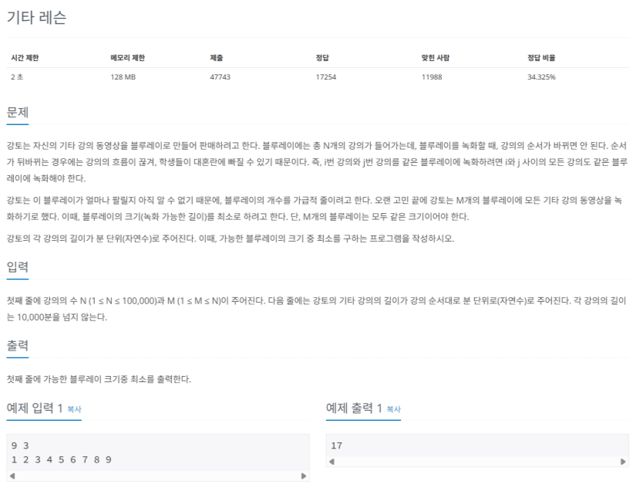
2343번 - 기타 레슨
첫째 줄에 강의의 수 N과 블루레이 개수 M, 강의의 길이가 강의 순서대로 분 단위로(자연수)로 주어질 때, 가능한 블루레이 크기 중 최소를 출력하는 문제
단, 블루레이의 크기가 모두 같고 녹화 순서가 바뀌지 않아야함
첫 레슨부터 마지막 레슨까지 차례대로 저장하다 보면 지정한 블루레이 크기로
모든 레슨을 저장 여부 판단 가능
모두 저장할 수 있으면 블루레이 크기 ↓, 저장할 수 없다면 블루레이 크기 ↑
이진 탐색, 그리디와 정수론
Page 08

Slide 9
2343번 - Python
import sys
N, M = map(int, sys.stdin.readline().split()) # 강의 수, 블루레이 개수
A = list(map(int, sys.stdin.readline().split())) # 강의 길이 리스트
start = max(A) # 탐색 시작 인덱스(최소 블루레이 크기)
end = sum(A) # 탐색 끝 인덱스(최대 블루레이 크기)
result = end # 가능한 최소 블루레이 크기 저장
# 이진 탐색 시작 (매개 변수 탐색)
while start <= end:
mid = (start + end) // 2 # 블루레이 크기 후보
count = 1 # 녹화한 블루레이 개수
current_sum = 0 # 현재 블루레이 사용 용량
for lesson_length in A:
if current_sum + lesson_length > mid: # 강의 길이 합이 mid 초과 시
count += 1
current_sum = lesson_length
else: # 담을 수 있는 경우
current_sum += lesson_length
if count <= M: # M개 이하에 녹화 가능하면 더 작은 크기 탐색
result = mid
end = mid - 1
else: # M개 초과가 필요하면 더 큰 크기 탐색
start = mid + 1
print(result)
자료구조
Page 09

Slide 10
2343번 - Java
while (start <= end) { // 시작점이 끝점보다 작거나 같은 동안 반복
long mid = (start + end) / 2; // 중간값 블루레이 크기 후보 설정
int count = 1; // 필요한 블루레이 개수 1로 초기화
long currentSum = 0; // 현재 블루레이 담긴 강의 길이의 합 0으로 초기화
for (int i = 0; i < n; i++) { // 모든 강의 순회
if (currentSum + lectures[i] > mid) { // 다음 강의를 담을 수 없으면,
count++; // 새 블루레이가 필요하므로 개수 1 증가
currentSum = lectures[i]; // 새 블루레이에 현재 강의 저장
} else { // 다음 강의를 담을 수 있으면,
currentSum += lectures[i]; // 길이 더함
}
}
if (count > m) { // M개 초과가 필요하면 더 큰 크기 탐색
start = mid + 1;
} else { // M개 이하에 녹화 가능하면 더 작은 크기 탐색
end = mid - 1;
}
}
// 반복문이 끝난 후의 start 값=최소 블루레이 크기, 출력
System.out.println(start);
}
}
import java.util.*;
import java.io.*;
public class Main {
public static void main(String[] args) throws IOException {
BufferedReader br = new BufferedReader(new InputStreamReader(System.in)); // 입력 속도 개선
StringTokenizer st = new StringTokenizer(br.readLine()); // 공백 구분 문자열 저장
int n = Integer.parseInt(st.nextToken()); // n 정수 변환 후 저장
int m = Integer.parseInt(st.nextToken()); // m 정수 변환 후 저장
int[] lectures = new int[n]; // 강의 길이 저장 배열 생성
st = new StringTokenizer(br.readLine());
long start = 0; // 이진 탐색 시작점(최소 블루레이 크기)을 0으로 초기화
long end = 0; // 이진 탐색 끝점(최대 블루레이 크기)을 0으로 초기화
for (int i = 0; i < n; i++) { // 강의 수만큼 반복
lectures[i] = Integer.parseInt(st.nextToken()); // 강의 길이 배열 저장
end += lectures[i]; // 최대 가능 크기 저장
start = Math.max(start, lectures[i]); // 최소 가능 크기 저장
}
자료구조
Page 10

Slide 11
2343번 - JavaScript
for (let i = 0; i < n; i++) { // 모든 강의를 순회
if (currentSum + lectures[i] > mid) { // 다음 강의를 담을 수 없다면,
count++; // 새 블루레이가 필요하므로 개수를 1 증가
currentSum = lectures[i]; // 새 블루레이의 합을 현재 강의 길이로 초기화
} else { // 현재 블루레이에 담을 수 있다면,
currentSum += lectures[i]; // 현재 블루레이의 합에 강의 길이를 더함
}
}
// 계산된 블루레이 개수(count)를 m과 비교하여 탐색 범위를 조절
if (count > m) { // 필요한 블루레이가 m보다 많으면, 블루레이 크기(mid)가 너무 작은 것이므로,
start = mid + 1; // 시작점을 늘려 더 큰 크기를 탐색
} else { // 필요한 블루레이가 m보다 작거나 같으면, 크기가 충분하거나 더 줄일 수 있으므로,
result = mid; // 현재 크기(mid)는 가능한 답이므로 결과 변수에 저장,
end = mid - 1; // 끝점을 줄여 더 작은 최적의 크기 탐색
}
}
console.log(result); // 최소 크기를 출력
const fs = require('fs'); // 파일 시스템 모듈을 이용해 입력 받음
const input = fs.readFileSync("/dev/stdin").toString().trim().split("\n");
const [n, m] = input[0].split(' ').map(Number); // 첫 줄을 공백으로 나눠 각각 숫자 n과 m에 할당
const lectures = input[1].split(' ').map(Number); // 두 번째 줄을 공백으로 나눠 숫자 배열 만듦
let start = Math.max(...lectures); // 블루레이의 최소 크기는 가장 긴 강의이므로, start는 lectures 배열의 최댓값
let end = lectures.reduce((acc, cur) => acc + cur, 0); // 블루레이의 최대 크기는 모든 강의의 합이므로, reduce를 사용해 총합을 구함
let result = end; // 최종 결과를 저장할 변수를 우선 최댓값으로 초기화
while (start <= end) { // 시작점이 끝점보다 작거나 같은 동안 반복
const mid = Math.floor((start + end) / 2); // 중간값을 블루레이의 크기 후보로 설정
let count = 1; // 필요한 블루레이 개수를 1로 초기화
let currentSum = 0; // 현재 블루레이에 담긴 강의 길이의 합을 0으로 초기화
이진 탐색, 그리디와 정수론
Page 11

Slide 12
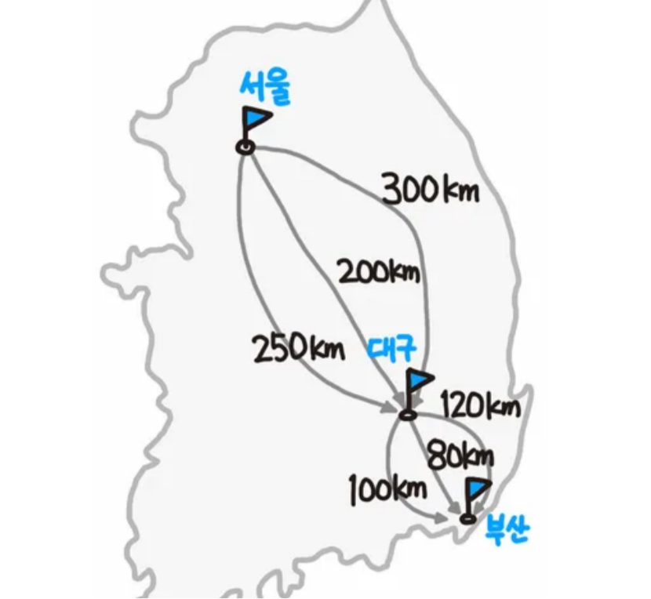
그리디 알고리즘 : 선택의 순간마다 당장 눈앞에 보이는 최적의 상황만을 쫒는 알고리즘
서울에서 대구를 거쳐 부산까지 가는 최단 경로를 찾는다고 가정할 때
서울에서 부산까지 가는 최단 경로는 200 km + 80 km = 280 km.
이 경로는 서울에서 대구까지 가는 최단 경로(200 km)와 대구에서 부산까지 가는 최단 경로(80 km)로 구성
즉, 서울에서 대구를 거쳐 부산까지 가는 최단 경로는 각각의 부분 문제인
1)서울에서 대구까지 가는 최단 경로 문제와
2)대구에서 부산까지 가는 최단 경로 문제의 최선인 해결 방법의 합
이진 탐색, 그리디와 정수론
Page 12

Slide 13
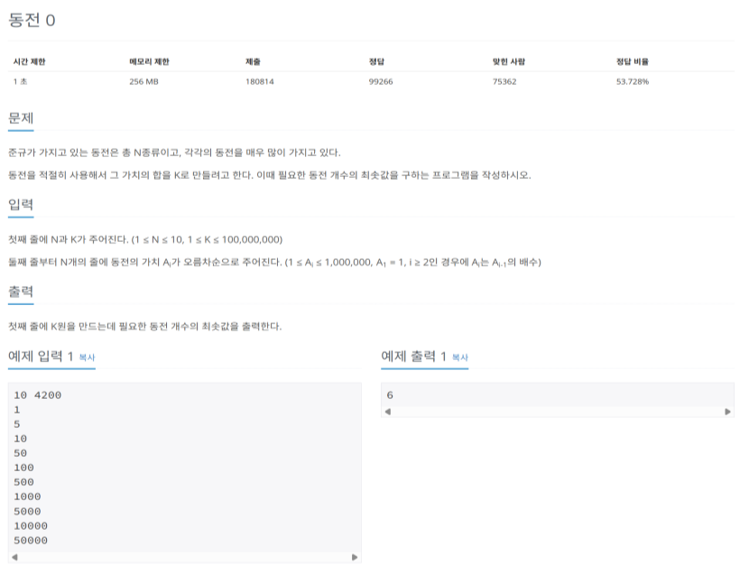
11047번 - 동전 0
첫 번째 줄에 동전 수 N과 목표 금액 K가 주어지고,
두 번째 줄부터 N개의 줄에 동전의 가격 A가 오름차순으로 주어질 때
K원을 만드는 데 필요한 동전 개수의 최솟값을 출력하는 문제
동전을 최소로 사용하여 K를 만들기 위해서는 가장 가격이 큰 동전부터 차례대로 사용하면 됨
이진 탐색, 그리디와 정수론
Page 03

Slide 14
11047번 - Python
import sys
n, k = map(int, sys.stdin.readline().split()) # 동전 수, 목표 금액 저장
coins = [int(sys.stdin.readline()) for _ in range(n)] # 각 줄의 동전 가치를 정수 변환 후 저장
count = 0 # 동전 개수 세는 변수
for i in range(n - 1, -1, -1): # 동전 리스트 내림차순으로 순회(가치 큰 동전부터)
if k // coins[i] > 0: # 만약 k가 현재 동전의 가치보다 크거나 같다면,
count += k // coins[i] # k를 현재 동전 가치로 나눈 몫만큼 동전 개수 증가
k %= coins[i] # k를 나머지 금액으로 업데이트
if k == 0: # 만약 k가 0이 되면, 더 이상 동전이 필요 없으므로 반복 중단
break
print(count) # 최소 동전 개수 출력
자료구조
Page 09

Slide 15
11047번 - Java
import java.io.*;
import java.util.*;
public class Main {
public static void main(String[] args) throws IOException {
BufferedReader br = new BufferedReader(new InputStreamReader(System.in)); // 빠른 입력
StringTokenizer st = new StringTokenizer(br.readLine()); // 공백 구분 문자열 저장
int n = Integer.parseInt(st.nextToken()); // n 정수 변환 후 저장
int k = Integer.parseInt(st.nextToken()); // k 정수 변환 후 저장
Integer[] coins = new Integer[n]; // 동전 가치 저장할 배열 생성
for (int i = 0; i < n; i++) { // n번 반복하며, 각 줄의 동전 가치를 읽어와 배열에 저장
coins[i] = Integer.parseInt(br.readLine());
}
int count = 0; // 필요한 동전 개수를 저장할 변수 0으로 초기화
for (int i = n - 1; i >= 0; i--) { // 가치가 큰 동전부터 확인하기 위해 배열의 마지막 인덱스부터 역순으로 반복
if (k >= coins[i]) { // 만약 k가 현재 동전의 가치보다 크거나 같다면,
// k를 현재 동전 가치로 나눈 몫(사용할 동전 개수)을 count에 더함
count += k / coins[i];
// k를 현재 동전 가치로 나눈 나머지로 업데이트
k %= coins[i];
}
}
System.out.println(count); // 동전의 최소 개수를 출력
}
}
자료구조
Page 09

Slide 16
11047번 - JavaScript
if (k === 0) { // 모든 금액을 맞춘 것이므로 반복 중단
break;
}
}
console.log(count); // 최소 동전 개수를 출력
const fs = require('fs'); // 파일 시스템 모듈을 이용해 입력 받음
const input = fs.readFileSync('/dev/stdin').toString().trim().split('\n');
let [n, k] = input[0].split(' ').map(Number); // 첫 줄을 공백으로 나눠 각각 숫자 n과 k에 할당
const coins = input.slice(1).map(Number); // 첫 번째 줄을 제외한 나머지 숫자 배열로 변환
let count = 0; // 필요한 동전의 최소 개수를 저장할 변수를 0으로 초기화
for (let i = n - 1; i >= 0; i--) { // 인덱스를 n-1부터 0까지 감소시키며 반복
const coinCount = Math.floor(k / coins[i]); // k를 현재 동전 가치로 나눈 정수 몫 구함
if (coinCount > 0) { // 만약 해당 동전을 1개 이상 사용할 수 있다면,
count += coinCount; // 사용한 동전 개수를 총 개수에 더함
k -= coinCount * coins[i]; // 목표 금액 k에서 사용한 동전들의 가치만큼을 뺌
}
이진 탐색, 그리디와 정수론
Page 11

Slide 17
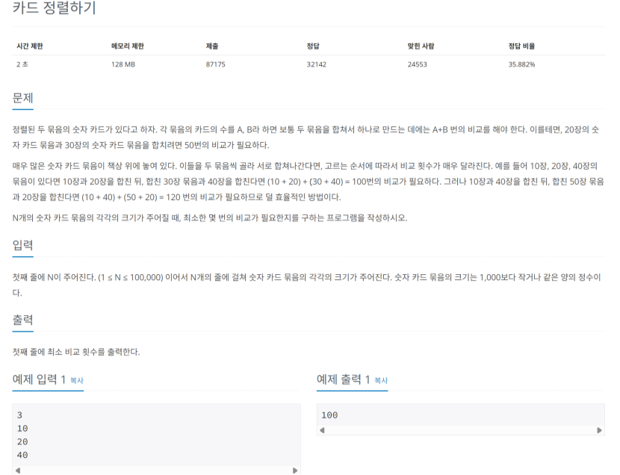
1715번 - 카드 정렬하기
채워야됨
이진 탐색, 그리디와 정수론
Page 03

Slide 18
1715번 - Python
import sys # sys 모듈 import
import heapq # 최소 힙(priority queue) 기능을 제공하는 heapq 모듈 import
# 첫 번째 줄에서 카드 묶음의 수(n)를 읽음
n = int(sys.stdin.readline()) # 입력을 정수로 변환하여 n에 저장
# n개의 카드 묶음 크기를 입력받아 힙으로 구성
heap = [] # 힙으로 사용할 리스트 생성
for _ in range(n): # n번 반복
heapq.heappush(heap, int(sys.stdin.readline())) # 각 줄의 숫자를 힙에 추가
# 총 비교 횟수를 저장할 변수 초기화
total_comparisons = 0 # 비교 횟수 누적 변수 0으로 설정
# 힙에 카드 묶음이 하나만 남을 때까지 반복
while len(heap) > 1: # 힙의 원소 개수가 1보다 클 동안 반복
# 가장 작은 두 개의 카드 묶음을 힙에서 꺼냄
first_smallest = heapq.heappop(heap) # 힙에서 가장 작은 원소 pop
second_smallest = heapq.heappop(heap) # 힙에서 그 다음으로 작은 원소 pop
# 두 묶음을 합친다 (비교 횟수 발생)
current_sum = first_smallest + second_smallest # 두 묶음의 크기를 더함
# 발생한 비교 횟수를 총합에 더함
total_comparisons += current_sum # 두 묶음의 합을 총 비교 횟수에 누적
# 합쳐진 새로운 카드 묶음을 다시 힙에 넣음
heapq.heappush(heap, current_sum) # 새로 만들어진 묶음을 다시 힙에 push
# 최종적으로 계산된 총 비교 횟수를 출력
print(total_comparisons)
자료구조
Page 09

Slide 19
1715번 - Java
import java.io.*;
import java.util.*;
public class Main {
public static void main(String[] args) throws IOException {
BufferedReader br = new BufferedReader(new InputStreamReader(System.in)); // 빠른 입력을 위해 BufferedReader 생성
int n = Integer.parseInt(br.readLine()); // 첫 줄의 카드 묶음 개수(n)를 읽음
PriorityQueue<Integer> pq = new PriorityQueue<>(); // 정수형 우선순위 큐 선언 및 생성
for (int i = 0; i < n; i++) { // n번 반복
pq.offer(Integer.parseInt(br.readLine())); // 각 카드 묶음의 크기를 읽어 큐에 추가
}
long totalComparisons = 0; // 총 비교 횟수를 저장할 변수 (결과값이 int 범위를 넘을 수 있으므로 long 타입 사용)
// 큐에 카드 묶음이 하나만 남을 때까지 반복
while (pq.size() > 1) { // 큐의 크기가 1보다 클 동안 반복
// 가장 작은 두 개의 카드 묶음을 큐에서 꺼냄
int firstSmallest = pq.poll(); // 큐에서 가장 작은 원소 poll
int secondSmallest = pq.poll(); // 큐에서 그 다음으로 작은 원소 poll
int currentSum = firstSmallest + secondSmallest; // 두 묶음의 크기를 더함
totalComparisons += currentSum; // 두 묶음의 합을 총 비교 횟수에 누적
pq.offer(currentSum); // 새로 만들어진 묶음을 다시 큐에 offer
}
System.out.println(totalComparisons);
}
}
자료구조
Page 09

Slide 20
// 힙 속성을 만족할 때까지 부모와 위치를 바꿈 (heapify-up)
while (parentIndex >= 0 && this.heap[currentIndex] < this.heap[parentIndex]) {
this.swap(currentIndex, parentIndex); // 부모와 위치 교환
currentIndex = parentIndex; // 인덱스를 부모 인덱스로 변경
parentIndex = Math.floor((currentIndex - 1) / 2); // 새로운 부모 인덱스 계산
}
}
pop() { // 힙에서 최소값(루트)을 제거하고 반환하는 메서드
if (this.heap.length === 0) return null; // 힙이 비었으면 null 반환
if (this.heap.length === 1) return this.heap.pop(); // 원소가 하나면 그냥 pop
const minValue = this.heap[0]; // 최소값(루트) 저장
this.heap[0] = this.heap.pop(); // 마지막 원소를 루트로 이동
let currentIndex = 0; // 루트에서 시작
while (true) { // 힙 속성을 만족할 때까지 자식과 위치를 바꿈
let leftChildIndex = currentIndex * 2 + 1; // 왼쪽 자식 인덱스
let rightChildIndex = currentIndex * 2 + 2; // 오른쪽 자식 인덱스
let smallestChildIndex = currentIndex; // 가장 작은 값을 가진 노드의 인덱스
1715번 - JavaScript
const fs = require('fs'); // 파일 시스템 모듈을 불러와 표준 입력 처리
const input = fs.readFileSync('/dev/stdin').toString().trim().split('\n');
const n = parseInt(input[0], 10); // 첫 줄의 카드 묶음 개수(n)를 정수로 변환
const cards = input.slice(1).map(Number); // 나머지 입력을 숫자 배열로 변환
class MinHeap { // 최소 힙(MinHeap) 클래스 구현
constructor() { // 생성자
this.heap = []; // 힙을 저장할 배열 초기화
}
size() { // 힙의 크기를 반환하는 메서드
return this.heap.length;
}
swap(idx1, idx2) { // 두 원소의 위치를 바꾸는 메서드
[this.heap[idx1], this.heap[idx2]] = [this.heap[idx2], this.heap[idx1]];
}
push(value) { // 새로운 원소를 힙에 추가하는 메서드
this.heap.push(value); // 배열 끝에 원소 추가
let currentIndex = this.heap.length - 1; // 추가된 원소의 인덱스
let parentIndex = Math.floor((currentIndex - 1) / 2); // 부모 노드의 인덱스
이진 탐색, 그리디와 정수론
Page 11

Slide 21
1715번 - JavaScript
if (leftChildIndex < this.heap.length && this.heap[leftChildIndex] < this.heap[smallestChildIndex]) {
smallestChildIndex = leftChildIndex;
} // 왼쪽 자식과 비교
if (rightChildIndex < this.heap.length && this.heap[rightChildIndex] < this.heap[smallestChildIndex]) {
smallestChildIndex = rightChildIndex;
} // 오른쪽 자식과 비교
if (smallestChildIndex === currentIndex) { // 현재 노드가 자식들보다 작으면 위치 교환 중단
break;
}
// 아니면 가장 작은 자식과 위치 교환
this.swap(currentIndex, smallestChildIndex);
currentIndex = smallestChildIndex; // 인덱스 변경
}
return minValue; // 저장해둔 최소값 반환
}
}
if (n === 1) { // n이 1인 경우, 비교가 필요 없으므로 0을 출력
console.log(0);
} else {
const pq = new MinHeap(); // 최소 힙 인스턴스 생성
cards.forEach(card => pq.push(card)); // 모든 카드 묶음을 힙에 추가
let totalComparisons = 0; // 총 비교 횟수 저장 변수 초기화
// 힙에 카드 묶음이 하나만 남을 때까지 반복
while (pq.size() > 1) {
const first = pq.pop(); // 가장 작은 묶음 pop
const second = pq.pop(); // 두 번째로 작은 묶음 pop
const sum = first + second; // 두 묶음을 합침
totalComparisons += sum; // 비교 횟수를 총합에 누적
pq.push(sum); // 합쳐진 새 묶음을 다시 힙에 push
}
console.log(totalComparisons); // 최종 비교 횟수 출력
}
이진 탐색, 그리디와 정수론
Page 11

Slide 22
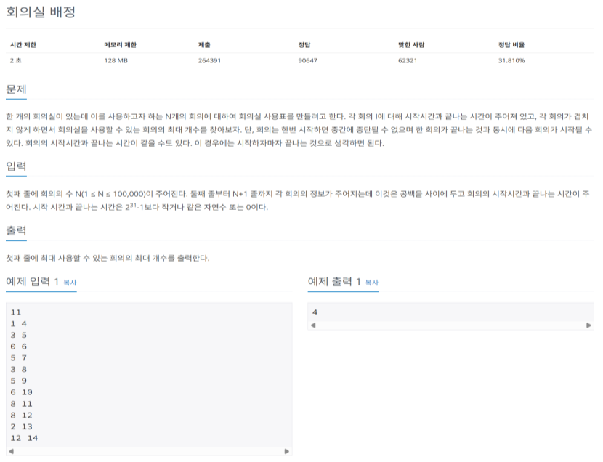
1931번 - 회의실 배정
채워야됨
이진 탐색, 그리디와 정수론
Page 03

Slide 23
1931번 - Python
import sys # sys 모듈 import
# 첫 번째 줄에서 회의의 수(n)를 읽음
n = int(sys.stdin.readline()) # 입력을 정수로 변환하여 n에 저장
# n개의 회의 시간 정보를 입력받아 리스트에 저장
meetings = [] # 회의 정보를 담을 빈 리스트 생성
for _ in range(n): # n번 반복
start, end = map(int, sys.stdin.readline().split()) # 각 줄의 시작 시간과 끝나는 시간을 읽어 변수에 저장
meetings.append((start, end)) # (시작, 끝) 튜플 형태로 리스트에 추가
# 회의 목록을 정렬 (1. 끝나는 시간 기준 오름차순, 2. 시작 시간 기준 오름차순)
meetings.sort(key=lambda x: (x[1], x[0])) # 정렬 기준을 람다 함수로 지정
# 선택된 회의의 개수와 마지막 회의의 끝나는 시간을 저장할 변수 초기화
count = 0 # 배정된 회의 개수
last_end_time = 0 # 마지막으로 끝난 회의 시간
# 정렬된 회의 목록을 순회하며 겹치지 않는 회의를 선택
for start, end in meetings: # 각 회의의 (시작, 끝) 시간을 순회
# 현재 회의의 시작 시간이 이전 회의의 끝나는 시간보다 크거나 같으면
if start >= last_end_time:
count += 1 # 회의 개수 1 증가
last_end_time = end # 마지막 회의 끝나는 시간을 현재 회의의 끝나는 시간으로 업데이트
# 최종적으로 계산된 최대 회의 개수 출력
print(count)
자료구조
Page 09

Slide 24
Arrays.sort(meetings, new Comparator<int[]>() { // Arrays.sort에 Comparator를 넘겨 정렬 기준을 설정
@Override
public int compare(int[] o1, int[] o2) { // compare 메서드 오버라이드
if (o1[1] == o2[1]) { // 만약 종료 시간이 같다면
return o1[0] - o2[0]; // 시작 시간 기준으로 오름차순 정렬 (음수 또는 0이면 순서 유지, 양수면 순서 변경)
}
return o1[1] - o2[1]; // 종료 시간 기준으로 오름차순 정렬
}
});
int count = 0; // 배정된 회의 개수 초기화
int lastEndTime = 0; // 마지막 회의의 종료 시간 초기화
for (int i = 0; i < n; i++) { // 정렬된 회의 배열을 순회
// 현재 회의의 시작 시간이 마지막 회의의 종료 시간보다 크거나 같으면
if (meetings[i][0] >= lastEndTime) {
lastEndTime = meetings[i][1]; // 마지막 종료 시간을 현재 회의의 종료 시간으로 업데이트
count++; // 회의 개수 1 증가
}
}
System.out.println(count); // 최대 회의 개수 출력
}
}
1931번 - Java
import java.io.*;
import java.util.*;
public class Main { // Main 클래스 선언
public static void main(String[] args) throws IOException { // 입출력 예외 처리를 포함한 메인 메서드
BufferedReader br = new BufferedReader(new InputStreamReader(System.in)); // 빠른 입력을 위해 BufferedReader 생성
int n = Integer.parseInt(br.readLine()); // 첫 줄의 회의 개수(n)를 읽음
// 회의 시간 정보를 저장할 2차원 배열 생성
int[][] meetings = new int[n][2]; // n행 2열의 2차원 배열 선언
for (int i = 0; i < n; i++) { // n번 반복
StringTokenizer st = new StringTokenizer(br.readLine()); // 각 회의 시간 라인을 읽고 공백으로 분리
meetings[i][0] = Integer.parseInt(st.nextToken()); // 시작 시간 저장
meetings[i][1] = Integer.parseInt(st.nextToken()); // 종료 시간 저장
}
자료구조
Page 09

Slide 25
1931번 - JavaScript
// 파일 시스템 모듈을 불러와 표준 입력 처리
const fs = require('fs'); // 'fs' 모듈 import
const input = fs.readFileSync('/dev/stdin').toString().trim().split('\n'); // 입력 읽고 줄 단위로 분리
const n = parseInt(input[0], 10); // 첫 줄의 회의 개수(n)를 정수로 변환
const meetings = input.slice(1).map(line => line.split(' ').map(Number)); // 나머지 입력을 2차원 숫자 배열로 변환
// 회의 목록을 정렬 (1. 끝나는 시간, 2. 시작 시간 기준)
meetings.sort((a, b) => { // sort 메서드에 비교 함수 전달
if (a[1] !== b[1]) { // 끝나는 시간이 다르면
return a[1] - b[1]; // 끝나는 시간 기준 오름차순 정렬
} else { // 끝나는 시간이 같으면
return a[0] - b[0]; // 시작 시간 기준 오름차순 정렬
}
});
let count = 0; // 배정된 회의 개수 초기화
let lastEndTime = 0; // 마지막 회의의 종료 시간 초기화
// 정렬된 회의 목록을 순회
meetings.forEach(meeting => { // 각 회의 [start, end]를 순회
const [start, end] = meeting; // 배열 구조 분해 할당으로 시작과 끝 시간을 변수에 저장
// 현재 회의의 시작 시간이 이전 회의의 종료 시간보다 크거나 같으면
if (start >= lastEndTime) {
count++; // 회의 개수 1 증가
lastEndTime = end; // 마지막 회의 종료 시간을 현재 회의의 종료 시간으로 업데이트
}
});
console.log(count); // 최종 회의 개수 출력
이진 탐색, 그리디와 정수론
Page 11

Slide 26
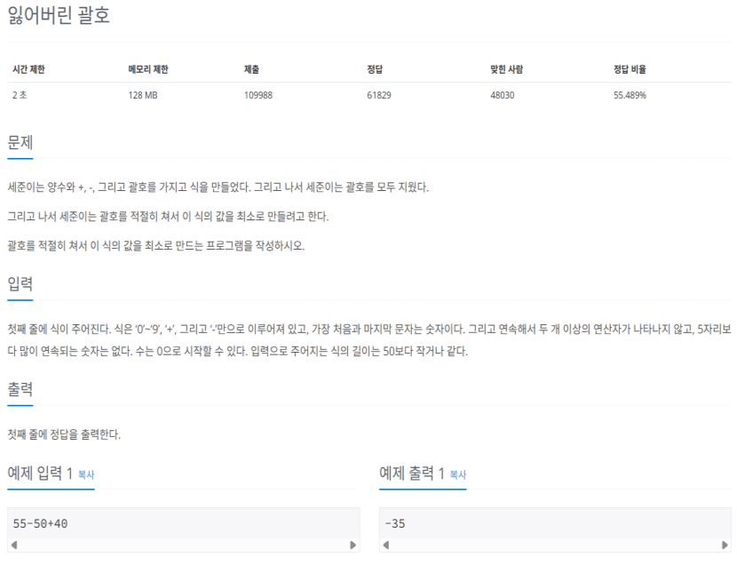
1541번 - 잃어버린 괄호
채워야됨
이진 탐색, 그리디와 정수론
Page 03

Slide 27
1541번 - Python
import sys
expression = sys.stdin.readline().strip() # 입력받은 문자열의 양 끝 공백 및 개행 문자 제거
parts = expression.split('-') # '-' 문자를 기준으로 식을 나눔
result = 0 # 결과값 저장 변수
first_part_nums = parts[0].split('+') # 첫 번째 부분 "55"를 '+' 기준으로 나눔 -> ["55"]
for num_str in first_part_nums: # 나뉜 숫자 문자열들을 순회
result += int(num_str) # 각 숫자를 정수로 변환하여 result에 더함
for i in range(1, len(parts)): # 두 번째 부분부터 마지막 부분까지 반복
# 현재 부분을 '+' 기준으로 나눠서 각 숫자들의 합을 구함
current_part_sum = 0 # 현재 부분의 합을 저장할 변수
current_part_nums = parts[i].split('+') # 예: "50+40" -> ["50", "40"]
for num_str in current_part_nums: # 나뉜 숫자 문자열들을 순회
current_part_sum += int(num_str) # 정수로 변환하여 합산
result -= current_part_sum # result에서 현재 부분의 합을 뺌
print(result) # 최종 결과 출력
자료구조
Page 09

Slide 28
1541번 - Java
import java.io.*;
import java.util.*;
public class Main {
public static void main(String[] args) throws IOException {
BufferedReader br = new BufferedReader(new InputStreamReader(System.in)); // 빠른 입력
String expression = br.readLine(); // 수식을 한 줄로 입력받음
// '-' 문자를 기준으로 식을 나눔
String[] parts = expression.split("-"); // "55-50+40" -> {"55", "50+40"}
int result = 0; // 최종 결과를 저장할 변수
// parts 배열을 순회하며 계산
for (int i = 0; i < parts.length; i++) {
int currentPartSum = 0; // 현재 부분의 합을 저장할 변수
// 현재 부분을 '+' 기준으로 다시 나눔 (정규식에서 '+'는 특별 의미를 가지므로 '\\+'로 사용)
String[] nums = parts[i].split("\\+");
for (String numStr : nums) { // 나뉜 숫자 문자열들을 더함
currentPartSum += Integer.parseInt(numStr); // 정수로 변환하여 합산
}
if (i == 0) { // 만약 첫 번째 부분이라면
result += currentPartSum; // 결과에 더함
} else { // 첫 번째 부분이 아니라면
result -= currentPartSum; // 결과에서 뺌
}
}
System.out.println(result); // 최종 결과 출력
}
}
자료구조
Page 09

Slide 29
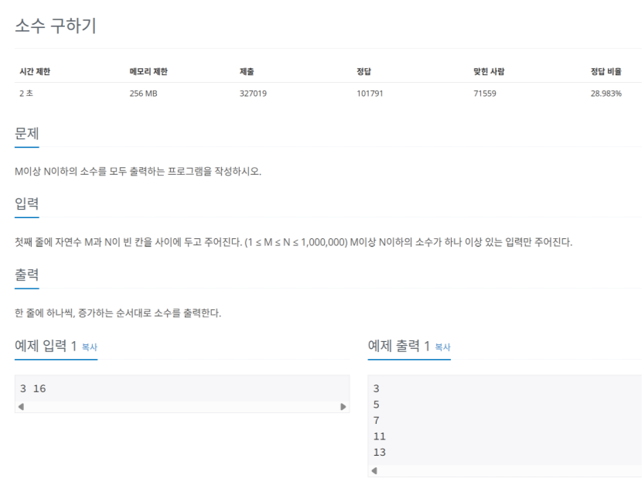
1929번 - 소수 구하기
첫째 줄에 자연수 M과 N이 빈 칸을 사이에 두고 주어질 때
M 이상 N 이하의 모든 소수를 한 줄에 하나씩, 증가하는 순서대로 출력하는 문제
이진 탐색, 그리디와 정수론
Page 03

Slide 30
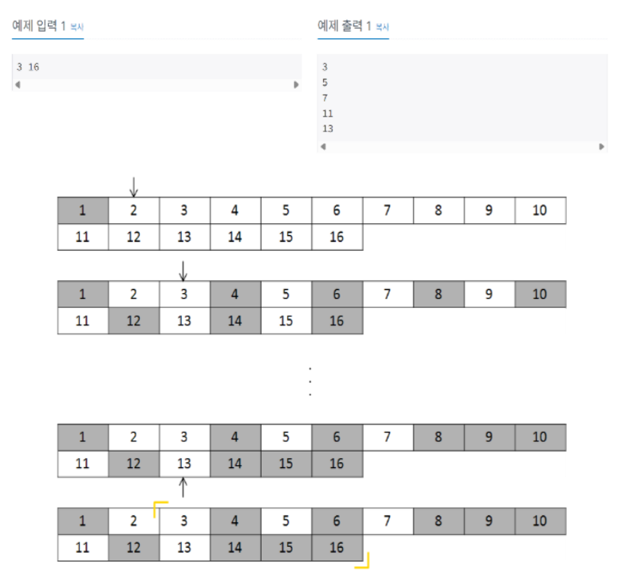
에라토스테네스의 체 - 소수를 구하는 대표적인 판별법.
소수(prime number)는 1과 자기 자신 외에 약수가 존재하지 않는 수를 말함.
ex. 2, 3, 5, 7...
아래는 에라토스테네스의 체의 원리를 문제의 예제 입력을 예시로 들어 설명함.
1. 크기가 N+1인 배열을 선언한 후 값은 각각의 인덱스 값으로 채움. 1은 소수가 아니므로 삭제.
2. 2부터 N의 제곱근까지 값을 탐색. 값이 인덱스 값이면 그대로 두고, 그 값의 배수를 탐색해 0으로 변경
3. 배열에 남아 있는 수 중 M 이상 N 이하의 수를 모두 출력
이진 탐색, 그리디와 정수론
Page 03

Slide 31
1929번 - Python
import sys
m, n = map(int, sys.stdin.readline().split()) # 빠른 입력
is_prime = [True] * (n + 1) # 1부터 N까지 소수인지 판별하는 리스트를 생성
if n >= 1: # 0과 1은 소수가 아니므로 미리 False로 처리
is_prime[0] = is_prime[1] = False
for i in range(2, int(n**0.5) + 1): # 2부터 N의 제곱근까지 반복하며 소수 판별
if is_prime[i]: # i가 소수일 경우
for j in range(i * i, n + 1, i): # i의 배수들을 모두 소수가 아니라고 표시
is_prime[j] = False
for i in range(m, n + 1): # M부터 N까지의 범위에서 소수인 숫자만 출력
if is_prime[i]:
print(i)
자료구조
Page 07

Slide 32
1929번 - Java
import java.io.*;
import java.util.*;
public class Main {
public static void main(String[] args) throws IOException {
BufferedReader br = new BufferedReader(new InputStreamReader(System.in)); // 입력 속도 개선
StringTokenizer st = new StringTokenizer(br.readLine()); // 공백 구분 문자열 저장
int M = Integer.parseInt(st.nextToken()); // M(시작 범위) 정수 변환 후 저장
int N = Integer.parseInt(st.nextToken()); // N(끝 범위) 정수 변환 후 저장
boolean[] isPrime = new boolean[N + 1]; // 소수 판별 boolean 배열 생성
Arrays.fill(isPrime, true); // 배열의 모든 값을 true로 초기화
if (N >= 1) { // 만약 N이 1 이상이라면 (배열 인덱스 오류 방지)
isPrime[0] = isPrime[1] = false; // 0과 1은 소수가 아니므로 false 처리
}
for (int i = 2; i * i <= N; i++) { // 2부터 N의 제곱근까지 반복하여 소수 판별
if (isPrime[i]) { // i가 소수일 경우
for (int j = i * i; j <= N; j += i) { // i의 배수 모두 소수가 아니라고 표시
isPrime[j] = false;
}
}
}
StringBuilder sb = new StringBuilder(); // 출력 한 번에 처리
for (int i = M; i <= N; i++) { // M부터 N까지의 숫자들을 소수 여부 확인
if (isPrime[i]) { // i가 소수일 경우
sb.append(i).append('\n'); // sb에 숫자 i와 줄바꿈 문자를 추가
}
}
System.out.print(sb); // 결과 출력
}
}
자료구조
Page 10

Slide 33
11399번 - JavaScript
import sys
N = int(sys.stdin.readline())
arr = list(map(int, sys.stdin.readline().split()))
for i in range(1, N):
key = arr[i]
j = i - 1
while j >= 0 and arr[j] > key:
arr[j + 1] = arr[j]
j -= 1
arr[j + 1] = key
total_time = 0
current_sum = 0
for time in arr:
current_sum += time
total_time += current_sum
print(total_time)
const fs = require('fs');
const input = fs.readFileSync('/dev/stdin').toString().trim().split('\n');
const N = Number(input[0]);
const arr = input[1].split(' ').map(Number);
for (let i = 1; i < N; i++) {
const key = arr[i];
let j = i - 1;
while (j >= 0 && arr[j] > key) {
arr[j + 1] = arr[j];
j--;
}
arr[j + 1] = key;
}
let totalTime = 0;
let currentSum = 0;
for (const time of arr) {
currentSum += time;
totalTime += currentSum;
}
console.log(totalTime);
자료구조
Page 10

Slide 34
에꼴캡스톤디자인
이상으로 5, 6주차 과제 :
이진 탐색, 그리디와 정수론
발표를 마칩니다.
감사합니다!
소프트웨어학과
2023564008 김미진
경성대학교 소프트웨어학과
2023564008 김미진

